Slide 1
Муниципальное казенное образовательное учреждение
«Кадновская средняя общеобразовательная школа»
Открытый урок
Всеобщая история 10 класс
Тема
Английская буржуазная революция
1640-1660 гг.
Разработчик: учитель истории и обществознания
Первой квалификационной категории
Прошина Галина Валентиновна

Slide 2
Цели урока
Предметные – изучить причины, ход, этапы, результат Английской революции.
Личностные – привитие уважения к принципам социальной справедливости и благополучия, основам демократии, борьбе за построение правового государства.
Метапредметные – продолжить развивать способности сравнивать исторические события, навыков работы с картой, текстом учебника, историческим источником.

Slide 3
Этапы урока
Проблематизация, актуализация, мотивация
Открытие знаний и первичное осмысление
3. Осмысление на уровне установления
взаимосвязей и освоение
4. Обобщение, систематизация, применение
5. Обратная связь: диагностика, контроль, само- и взаимооценка, формирующая оценка, рефлексия

Slide 4
Актуализация (параграф 1 главы 15-16 «Абсолютизм»)
Вопросы для повторения.
Чем характеризуется абсолютизм как форма власти?
С именами каких королей Англии и Франции связан процесс формирования абсолютизма?
Как назывались представительные учреждения в Англии и Франции, какую роль они сыграли в формировании абсолютистских режимов?
В чём сходство и различие процесса формирования абсолютистских режимов в Англии и Франции?

Slide 5
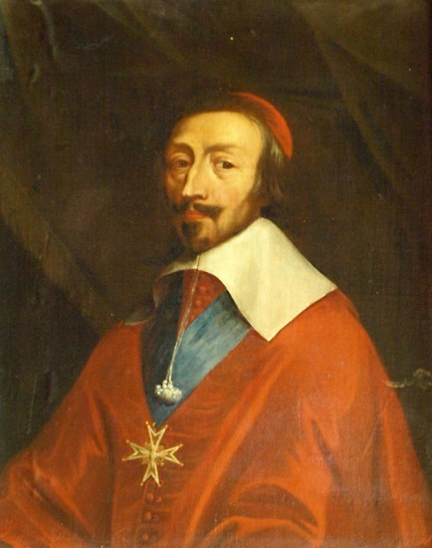
Вопросы для повторения.
Какую роль сыграла победа над Непобедимой армадой в процессе формирования абсолютизма в Англии?
Что такое протекционизм, как это явление связано с абсолютизмом?
Ответить на вопрос на стр. 255,
рассказать о роли
кардинала Ришелье
в истории Франции.
4. Ответить на вопрос на стр. 257, рассказать о целях протекционизма.

Slide 6
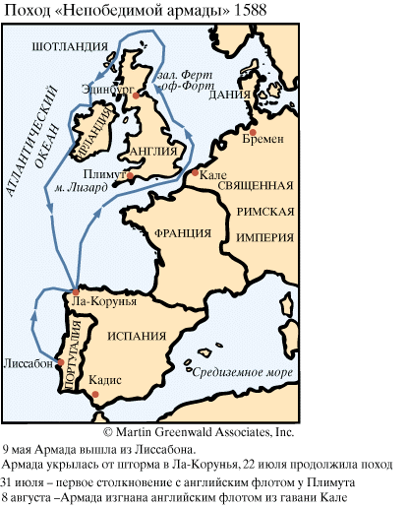
Задание на повторение
В чём заключались причины противоречия между Англией и Испанией?
Показать на карте территорию Англии, Испании.
Показать по карте путь Непобедимой Армады, место сражения.

Slide 7
Открытие знаний и первичное осмысление
Причины революции
Недовольство различных слоёв населения властью королей:
- Недовольство крестьян – стр.257 - высокие налоги, огораживание.
- Недовольство нового дворянства (джентри) – стр. 258 – сосредоточение коммерческих привилегий у лондонских купцов.
- Религиозные разногласия – стр. 2586
Выписать в тетрадь определения:
1.Пуритане –
2. Пресвитериане –
3. Индепенденты -

Slide 8
Повод к революции – разгон королём Карлом I парламента (Короткий парламент) – 1640 год.
Ход революции
I Этап – 1642-1646 – гражданская война.
Прочитать текст на стр. 261-262 и записать в тетрадь:
Гражданская война – это война между…
Долгий парламент – это…
Оливер Кромвель – это…
Железнобокие – это…
Левеллеры – это…
Джон Лильберн – это…
Прайдова чистка – это…

Slide 9
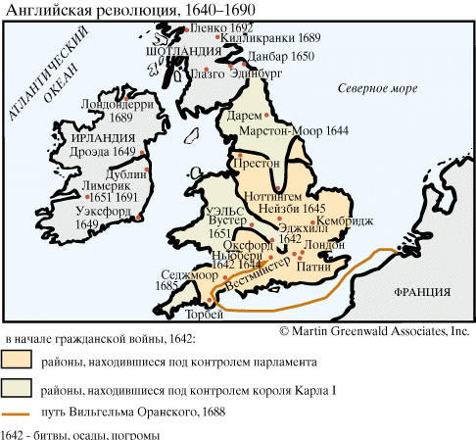

Slide 10
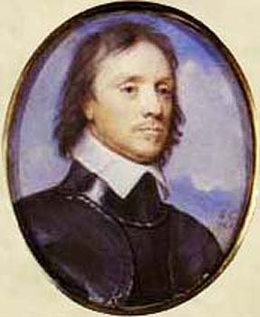
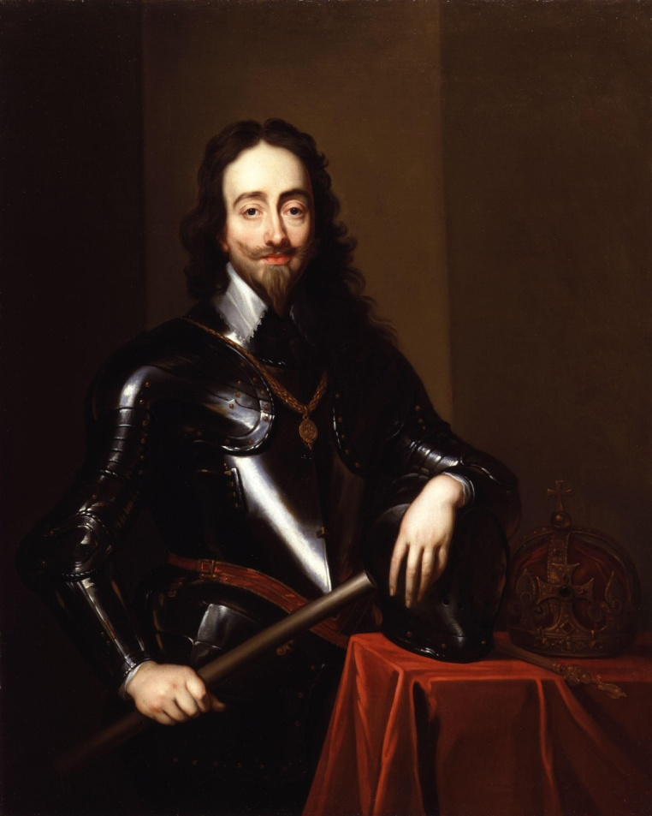
Оливер Кромвель (1599-1658)
Карл I Стюарт
(1600-1649)

Slide 11
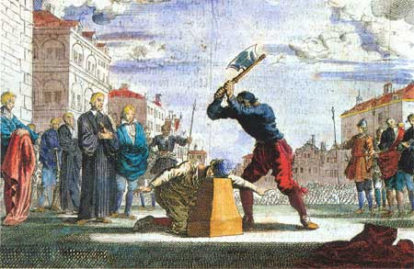
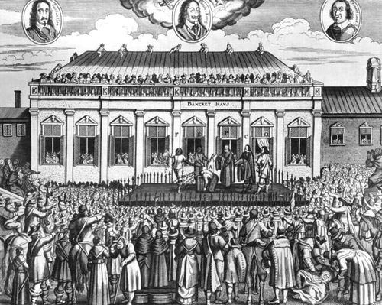
1649 – победа Долгого парламента в гражданской войне
1649 – Суд приговорил Карла I к казни

Slide 12
Осмысление на уровне установления взаимосвязей и освоение

Slide 13
II этап – 1649-1660 – протекторат Кромвеля
Протекторат – форма власти, при которой все государственные органы подчинены одному человеку, должность которого является выборной.
Прочитать текст на стр. 265, записать в тетрадь:
Причины похода Кромвеля в Ирландию 1649 года - …
Причины похода в Кромвеля в Шотландию 1650-1652 - …
Диггеры требовали…
1653 год – Оливер Кромвель – лорд-протектор Англии
О. Кромвель – роспуск остатков («охвостья») Долгого парламента
1658-1660 – диктатура Ричарда Кромвеля

Slide 14
III этап – Восстановление монархии (1660 – 1688)
1660 – власть в стране захватывает Карл II (сын Карла I)
Восстановление династии Стюартов – 1660-1668:
- преследование пресвитериан и других протестантских течений.
- принятие королём католицизма.
- нарушение обещания амнистировать участников гражданской войны.
1688 – «Славная революция» - Прочитать текст на стр. 267 и записать, в чём она заключалась.
«Славная революция» 1688 – это…
Вильгельм Оранский – это…

Slide 15
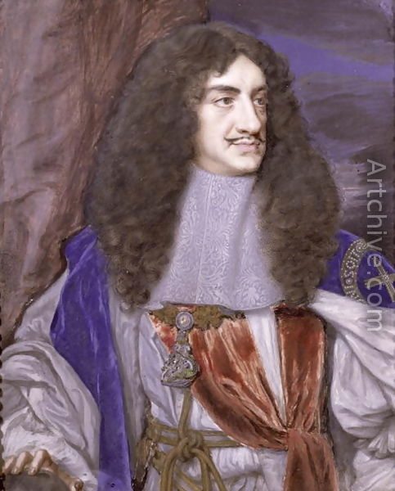
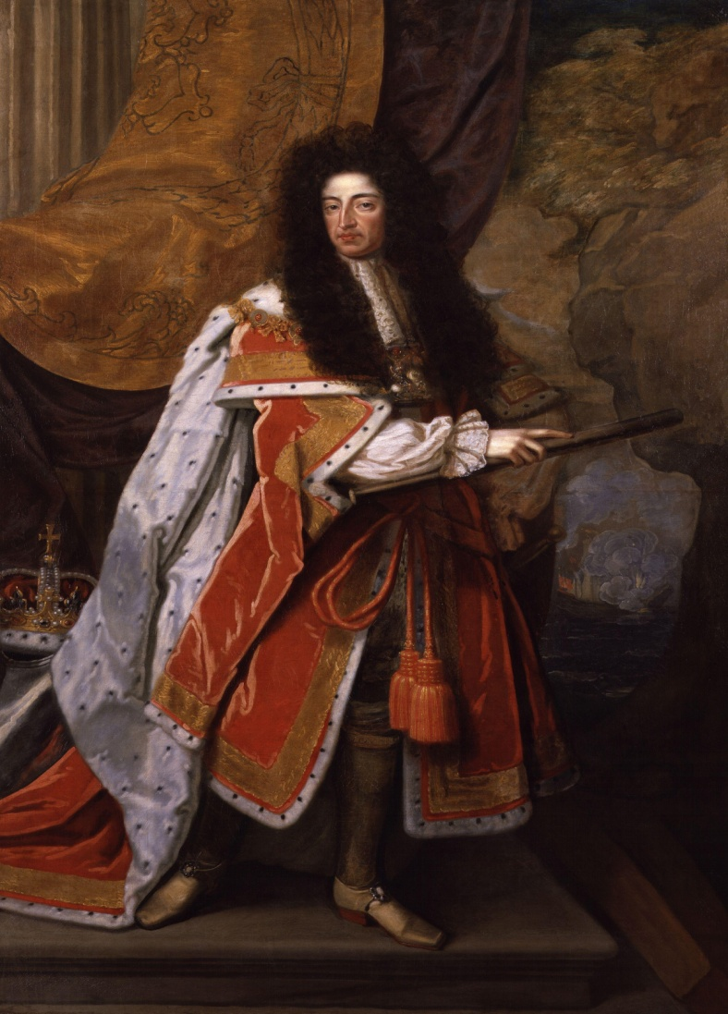
Карл II Стюарт
(1630-1685)
Вильгельм Оранский
(1650-1702)

Slide 16
Значение революции
- Прочитать текст на стр. 267 и записать, какие обстоятельства относятся к итогам революции:
Приняты важные документы о правах человека…
(«Хабеас корпус акт..», «Билль о правах»).
2. Произошёл переход от абсолютной монархии к…
3. Религия в Англии установилась…
4. Закрепление частной собственности привело к …
5. Английская революция была первой…
6. Можно ли, по вашему мнению, считать итог Английской революции шагом на пути построения правового государства? Аргументируйте свой ответ.

Slide 17
Обобщение, систематизация, применение

Slide 18
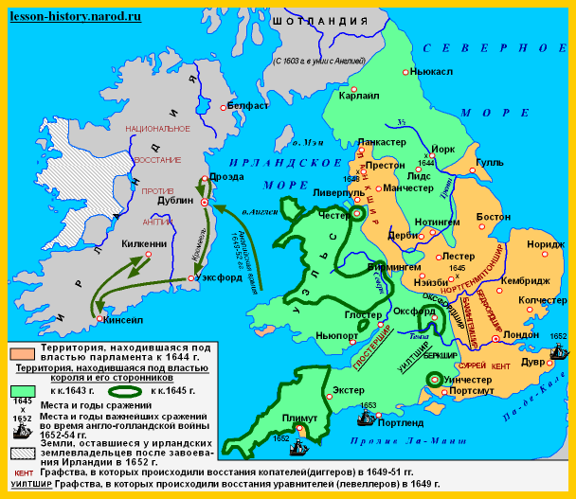
Карта Англии в период революции
Пользуясь картой, расскажите о событиях гражданской войны в Англии.

Slide 19
Закрепление пройденного материала
исторические термины | исторические события | исторические персоналии
джентри пресвитериане индепенденты пуритане левеллеры диггеры | Короткий парламент Долгий Парламент Прайдова чистка Протекторат Кромвеля «Славная революция» железнобокие | Карл I Оливер Кромвель Джон Лильберн Карл II

Slide 20
Обратная связь: диагностика, контроль

Slide 21
Какие факты являлись причиной революции в Англии?
Почему один созыв парламента называют Коротким, а другой Длинным, в чём ещё заключается их отличие?
Какие разногласия были в среде пуритан, в чём были причины этих разногласий?
Почему короля Англии судили и казнили, почему Кромвель данный факт не захотел оставлять тайной?
Как, по Вашему мнению, итоги революции могли сказаться на дальнейшем социально-экономическом развитии Англии?

Slide 22
Домашнее задание
Прочитать параграф 2 «Английская революция», стр. 257-267.
Выполнить устно задания №1,2 на стр. 282. (необходимо дать характеристику О. Кромвелю).
Задание повышенной сложности
Найти в интернете «Билль о правах», ознакомиться с ним и записать в тетрадь, какие ограничения на короля в области управления страной он был обязан соблюдать.

